Slide 1
Biologické základy závislosti
PSYb2921 Psychologie závislostí
JS 2023
Lukas Blinka

Slide 2
Model závislosti jako nemoci
Elvin Morton Jellinek, cca polovina 20. století
Přestože není zcela jasný mechanismus, závislost je nemoc (pravděpodobně mozková) a ne morální/mentální nedostatek
Jellinkova křivka alkoholismu:
Prealkoholismus - pití na uvolnění
Prodromální fáze (raný alkoholismus) - první příznaky, problematičnost ještě neznatelná
Rozhodná fáze (střední alkoholismus) – ztráta kontroly, negativní důsledky, propírání problému
Chronická fáze - významné problémy (sociální a fyzické), silná fyzická závislost (abstinenční příznaky)
Dno – může to být terminální fáze (smrt, vězení, stálá hospitalizace), pro někoho impulz pro uzdravení

Slide 3
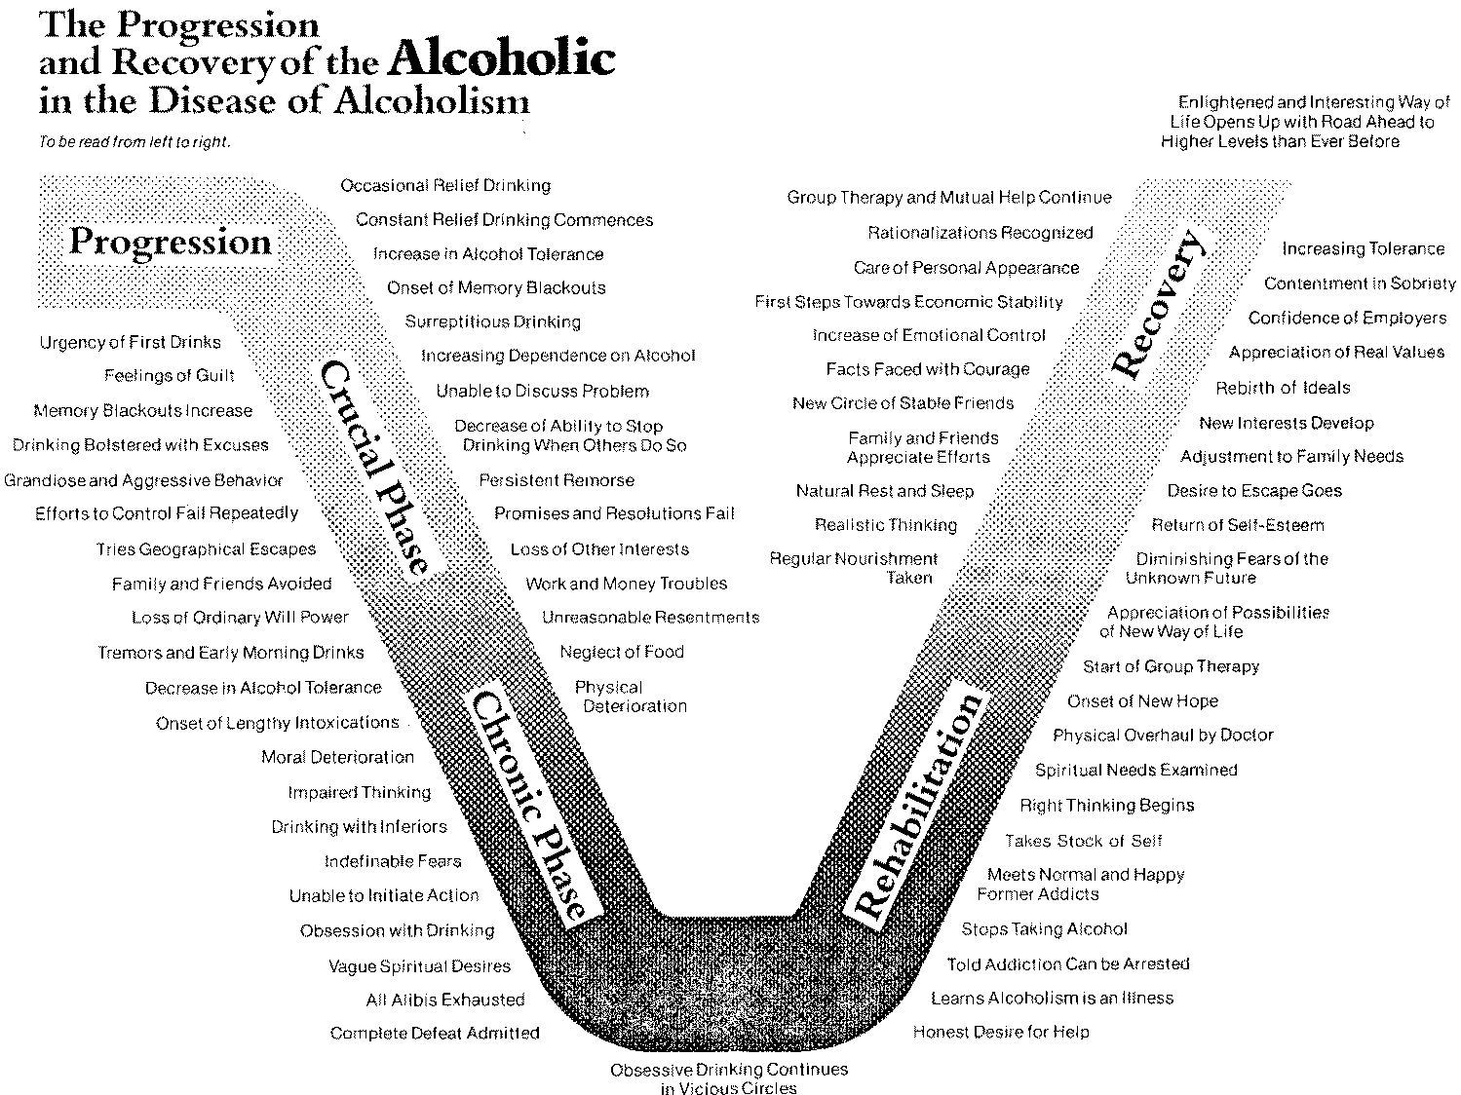

Slide 4
Závislost jako nemoc – disease model
Mechanismus nemoci nebyl dlouho popsán. Ale předpokládalo se, že se jedná o 1) onemocnění mozku s 2) genetickou predispozicí
Závislá osoba je obětí této nemoci
Závislost se projevuje bažením po látce a ztrátou kontroly nad konzumací
Pakliže se jedná o nemoc, osoba by měla dostat léčbu
Fyzická léčba prakticky jen kontroly a léčba přidružených komplikací (problémy s játry a ledvinami, žaludeční vředy…)
Terapeutický přístup prakticky jen aplikace AA přístupu (dvanácti krokový program)

Slide 5
Závislost jako nemoc
Primární nemoc: závislost není výsledkem jiných nemocí (tělesných či duševních) nebo jiných příčin. Je spíše jejich příčinou
Progresivní nemoc: a) adaptivní fáze, zvyšující se tolerance b) závislostní fáze (dependence), abstinenční příznaky c) úpadková fáze, silné negativní důsledky
Chronická nemoc: závislost nikdy zcela nezmizí a osoba nikdy nebude zcela vyléčená. Střízlivost jako jediná možnost

Slide 6
Závislost jako nemoc - výhody
Model je poměrně jednoduchý aby mu rozuměla běžná veřejnost
Snímá stigma ze závislých
Závislost jako nemoc oficiálně uznána (v USA 1954). Dostupná péče a léčba
Akumulace znalostí a zkušeností, inspirace pro další výzkumy

Slide 7
Závislost jako nemoc - nevýhody
Přestože postupně značný pokrok ve znalostech, ty prakticky nejsou aplikované. Např. zjištěný vliv prostředí odporuje modelu primární nemoci; pozitivní účinky mírného užívání odporuje modelu chronické nemoci; přirozené vymizení nemoci odporuje modelu chronické a progresivní nemoci
Ignorování kontextu – příliš slabý ohled na psychologické a sociální faktory
Léčebná metoda (primárně AA), přestože byla pokrokem v polovině 20. století je dnes zastaralá, vyhovuje jen malému počtu pacientů

Slide 8
Model fyzické závislosti (dependency)
Navazuje na předchozí model, vyrostla na něm většina současných (starších) psychiatrů
S užíváním psychoaktivních látek se postupně vyvíjí fyzická závislost (osoba potřebuje danou látku, její snížení v systému se projevuje nepříjemnými tělesnými stavy). Pokračování v užívání jako snaha odstranit abstinenční příznaky
Závislost = fyzická závislost
Problematický model protože a) i mnoho látek nemá znatelné fyzické abstinenční příznaky (např. kokain), b) delší abstinence při které došlo ke kompletní detoxikaci nevede k vyléčení

Slide 9
Je to o (anticipované) slasti
Model pozitivní pobídky (positive-incentive theory). Všechny látky se závislostním potenciálem mají příjemné účinky. Užívání a závislost je tedy spíš o získání slastného než oddálení nepříjemného. Předpokládaná slast je obyčejně vyšší než slast, která skutečně po požití přijde
Senzitizační model (incentive-sensitisation theory). Opakované užívání vede k různým neuro adaptacím. Nejvýraznější je senzitizace – zvýšená citlivost na předpokládaný pozitivní účinek drogy a stimuly asociované s drogou. Postupně se vytváří patologické „chtění“ (wanting)
Závislost není až tak o samotném účinku drogy, je to o anticipaci tohoto účinku a chtění tohoto účinku. Závislost je poruchou motivace

Slide 10
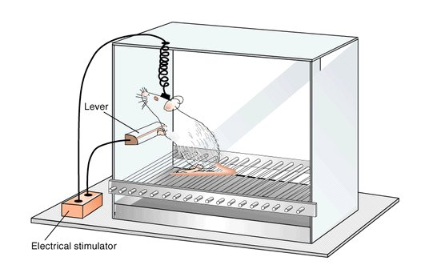
Intrakraniální sebestimulace

Slide 11
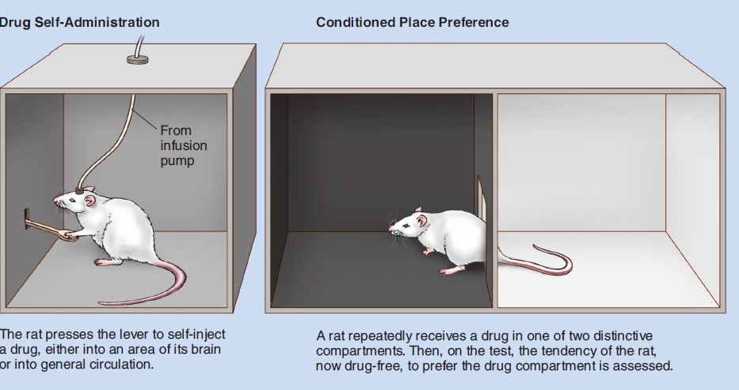

Slide 12
Mezolimbická dopaminergní dráha
„dráha odměny“
Propojuje ventrální tegmentální oblast (VTA) ve středním mozku s ventrálním striatem bazálních ganglií v předním mozku až po prefrontální kortex. Ústřední role nuccleus accumbens ve ventrálním striatu. Částečná role amygdaly a hippocampu
Primární neurotransmiter – dopamin
Oblast zodpovědná za motivované chování (jídlo, sex) a učení spojené s odměnou

Slide 13
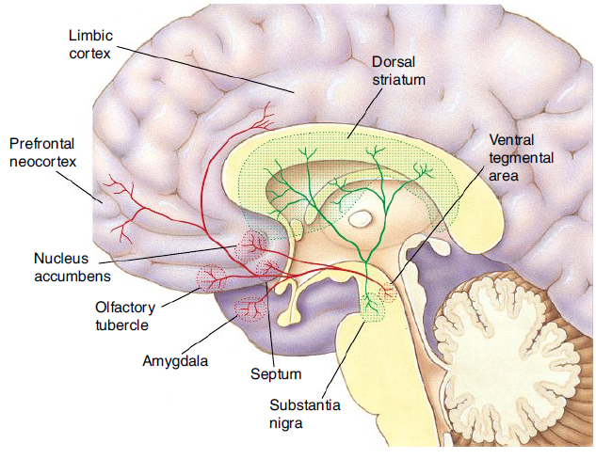

Slide 14
Mezolimbická dráha a závislost
Všechny drogy ovlivňují úroveň dopaminu v mozku. Některé fungují jako přímý, některé jako nepřímý dopaminový agonista
Klíčová role nuccleus accumbens. Droga administrovaná u zvířat přímo do nuccleus accumbens měla silnější účinky a byla preferovaná. Korelovalo to se zvýšením dopaminu
Zobrazovací metody mozku ukázaly jednak aktivitu nuccleus accumbens a jednak sníženou hustotu dopaminových D2 receptorů, což stojí za zvyšující se tolerancí, hypersensitizací na danou látku a desenzitizací na vše ostatní (tzv. highjacked brain) https://www.youtube.com/watch?v=NxHNxmJv2bQ

Slide 15
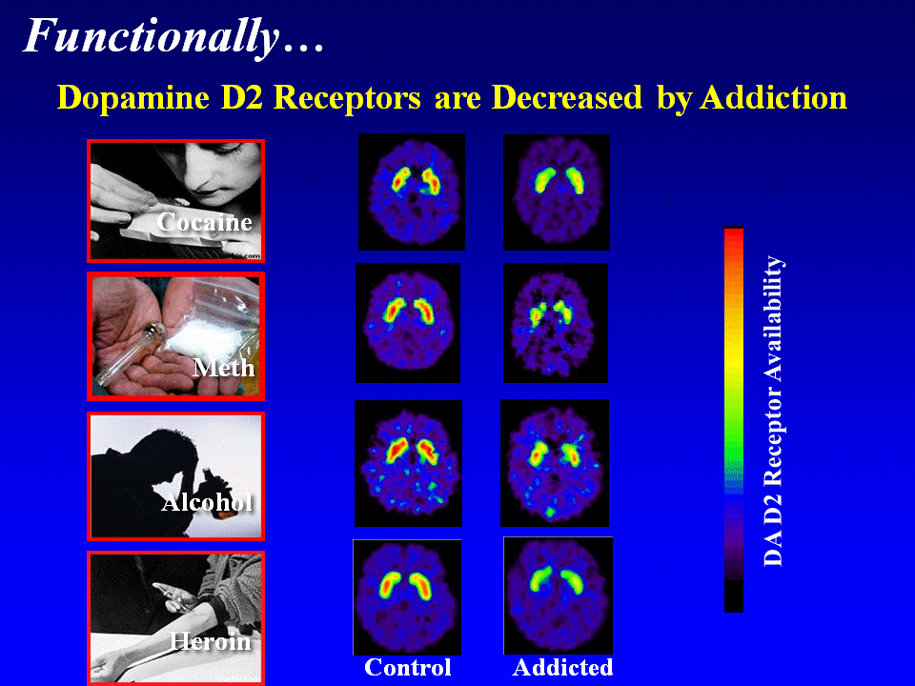

Slide 16
Genetika a závislost
Model zvýšené náchylnosti – snaží se vysvětlit proč se u někoho závislost vyvine a u jiného ne
Heritabilita – jak velká část proměnlivosti znaku je zapříčiněna dědičným faktorem
Např. u alkoholismu se udává mezi 25% a 35%, u heroinové závislosti až 50%. Ale jednotlivé studie mají i značné rozdíly ve zjištěných variacích.
Studie na dvojčatech – např. The Harvard Twin Study of Substance Abuse 1965-1975, 8000 dvojčat-mužů. Potvrzení genetického faktoru u různých závislostí, ale zároveň silný vliv prostředí na projev (např. zda deprese je či není).
Potvrzen genetický vliv zejména u mužů a pokud se závislost u nich vyvinula v mladším věku (před 20. rokem).

Slide 17
Genetika a závislost
Geny a prostředí formují závislost společně
Určitý děděný znak je predispozicí či rizikovým faktorem, ne nemocí samotnou! I závislost sama je komplexním fenoménem s mnoha vlivy
Výzkum dědičnosti by se neměl interpretovat tak, že s tím nejde a nemá cenu nic dělat. Výsledky jsou pro zlepšení prevence a léčby
Candidate gene studies – snaha najít konkrétní sekvenci DNA zodpovědnou za kódování konkrétního znaku, za konkrétní nemoc. Často marná snaha.
U závislosti zatím nejvíce slibné výsledky ohledně genu DRD2-A1 alely

Slide 18
Syndrom nedostatku odměny
Reward deficiency syndrome. Kenneth Blum
DRD2-A1 je gen pravděpodobně zodpovědný za menší množství D2 dopaminových receptorů.
Vyskytuje se u až 30% bílé populace. Nositelé mají cca o 40% menší hustotu dopaminových D2 receptorů
Typickým znakem je nižší prožitek odměny při běžných aktivitách (potřeba silnějších impulzů) a častější negativní emoce (např. úzkosti, neklidu)
U závislých až polovina nositelé DRD2-A1
Častá přítomnost i u dalších poruch (ADHD, poruchy autistického spektra, poruchy osobnosit)

Slide 19
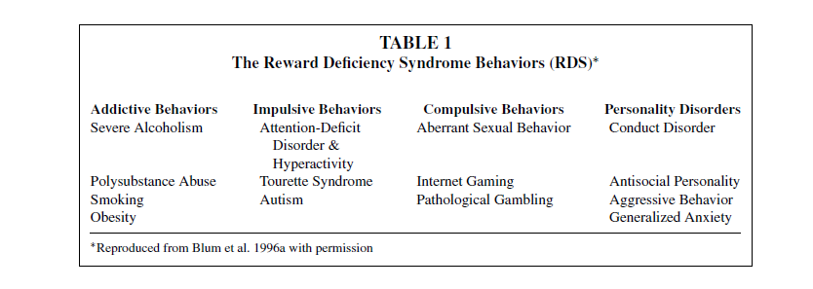

Slide 20
Evoluční modely závislosti
Mismatch hypothesis
Závislost je vedlejším produktem struktury našeho mozku
Systém odměn značí významnou evoluční výhodu, přináší však náchylnost, když se zdroje s vysokým obsahem dopaminu stanou široce dostupnými
High-dopamine society
lidé mají mnohem silnější dopaminový systém než ostatní savci a primáti. Ten se pravděpodobně vyvinul se zvýšenou konzumací masa a rybího tuku.
Vyšší hladiny dopaminu v systému odměn zvýšily naši aktivitu, motivaci, orientaci na cíle, inteligenci. Lidé s nižšími dopaminovými funkcemi (syndrom nedostatku odměny) mají vyšší šanci na zneužití vysokých zdrojů dopaminu

Slide 21
Evoluční modely závislosti
Mutualism hypothesis / plant-herbivore coevolution
Savci mají vyvinutou preferenci pro psychoaktivní látky obsažených v rostlinách
Lidé a někteří savci vyhledávají etanol v ovoci
Lidé a někteří savci vyhledávají toxiny v rostlinách jelikož jim pomáhají proti parazitům. Řada toxinů (alkaloidů) se vyvinula jako obrana rostlin proti hmyzu (například kofein, nikotin, piperin)

Slide 22
Evoluční modely závislosti
Life-history theory
Zjevný demografický vzorec – zdaleka nejnáchylnější skupina (k užívání psychoaktivních látek a k závislostem) jsou mladí muži (dospívající a mladí dospělí)
Stejná demografická skupina je ale typická i zvýšeným riskováním, problematickým chováním, násilím. Tzv. young male syndrome
Mozek v tomto věku má nerovnoměrné dozrávání – centra slasti dozrávají nejdřív, prefrontální kortex (centra kontroly) nejpozději.
Problematické chování i braní drog a závislosti postupně klesají po 25 (a výrazněji po 30-35)
Riskantní chování (a braní drog) může být v určitém kontextu evolučně výhodné

